Slide 1
Práctica 7: Características generales
DEL PLANCTON
Erick jose ponce manjarrez
Norberto miguel ángel pastén miranda
Perla urquidez bejarano

Slide 2
Introducción a la práctica
FITOPLANCTON
Término ambiguo para designar a la comunidad de microorganismos de linajes algales (en su mayoría protistas) que viben “errantes” en la columna de agua, con mecanismos muy limitados para el desplazamiento y que en general son fotosintéticos.

Slide 3
Introducción a la práctica
ZOOPLANCTON
El término holoplancton se refiere al conjunto de organismos que cumplen todo su ciclo de vida en forma planctónica.
El meroplancton se refiere a los organismosque solo pasan una parte de su vida en forma planctónica.

Slide 4
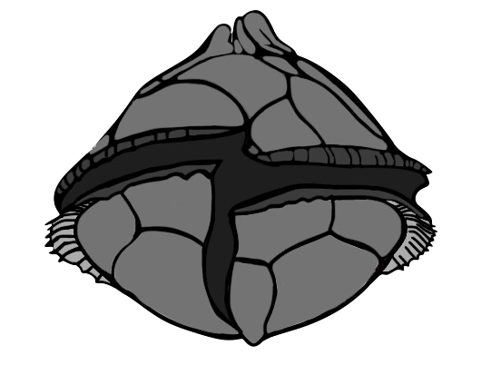
OBJETIVOS!
Determinar hasta género y de ser posible la especie de cada organismo encontrado las preparaciones observadas.
Determinar la abundancia absoluta (fitoplancton=Cel l⁻¹; zooplancton=Ind l⁻¹)de las especies en cada estación.

Slide 5
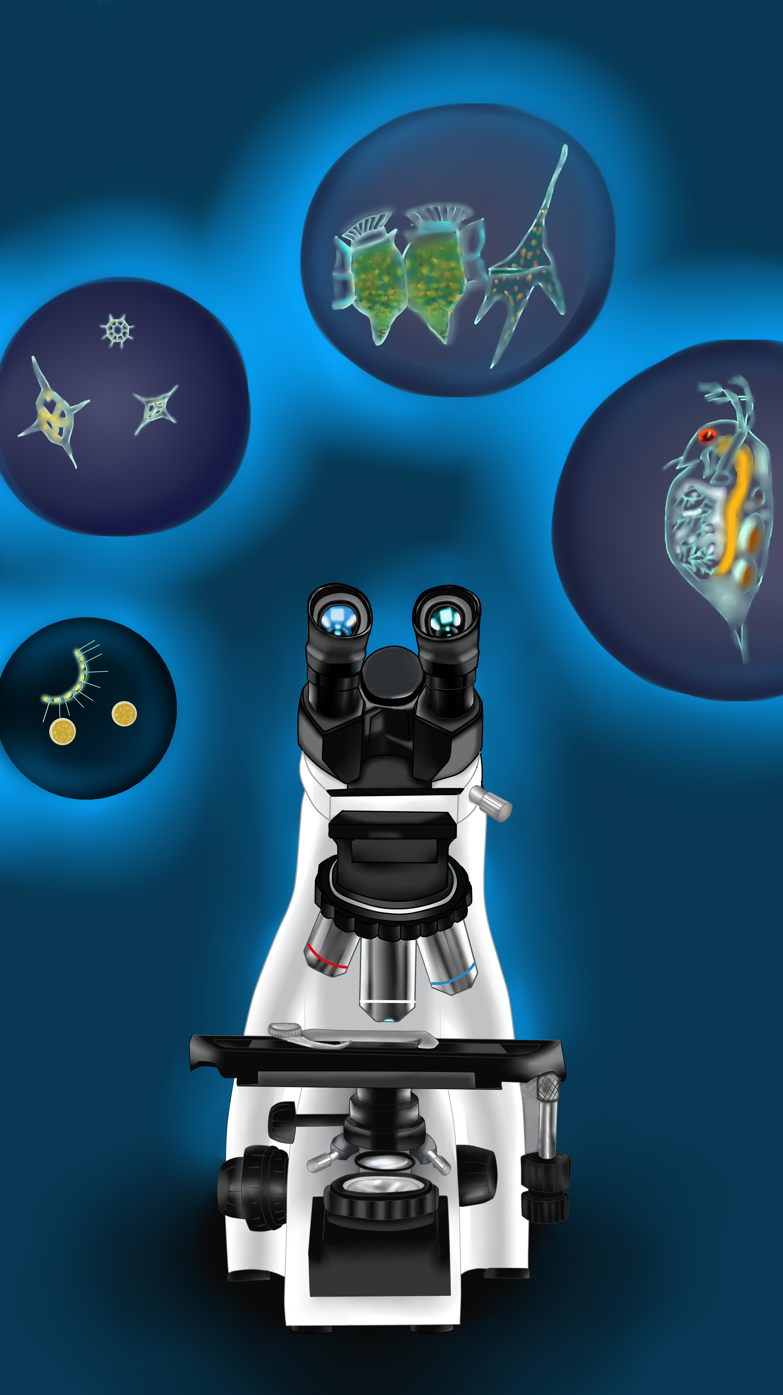
PROCEDIMIENTO
Con un clic en la siguiente imagen, se desplegará el modelo interactivo del microscopio, donde se podrá elegir entre una variedad de preparaciones de plancton.
Al seleccionar una muestra, identificar las especies presentes y contabilizar a todos los organismos.
Para estimar la abundancia directa considerar que: el volumen de la muestra de fitoplancton es de 1 ml y la de zooplancton es de 10 ml

Slide 6
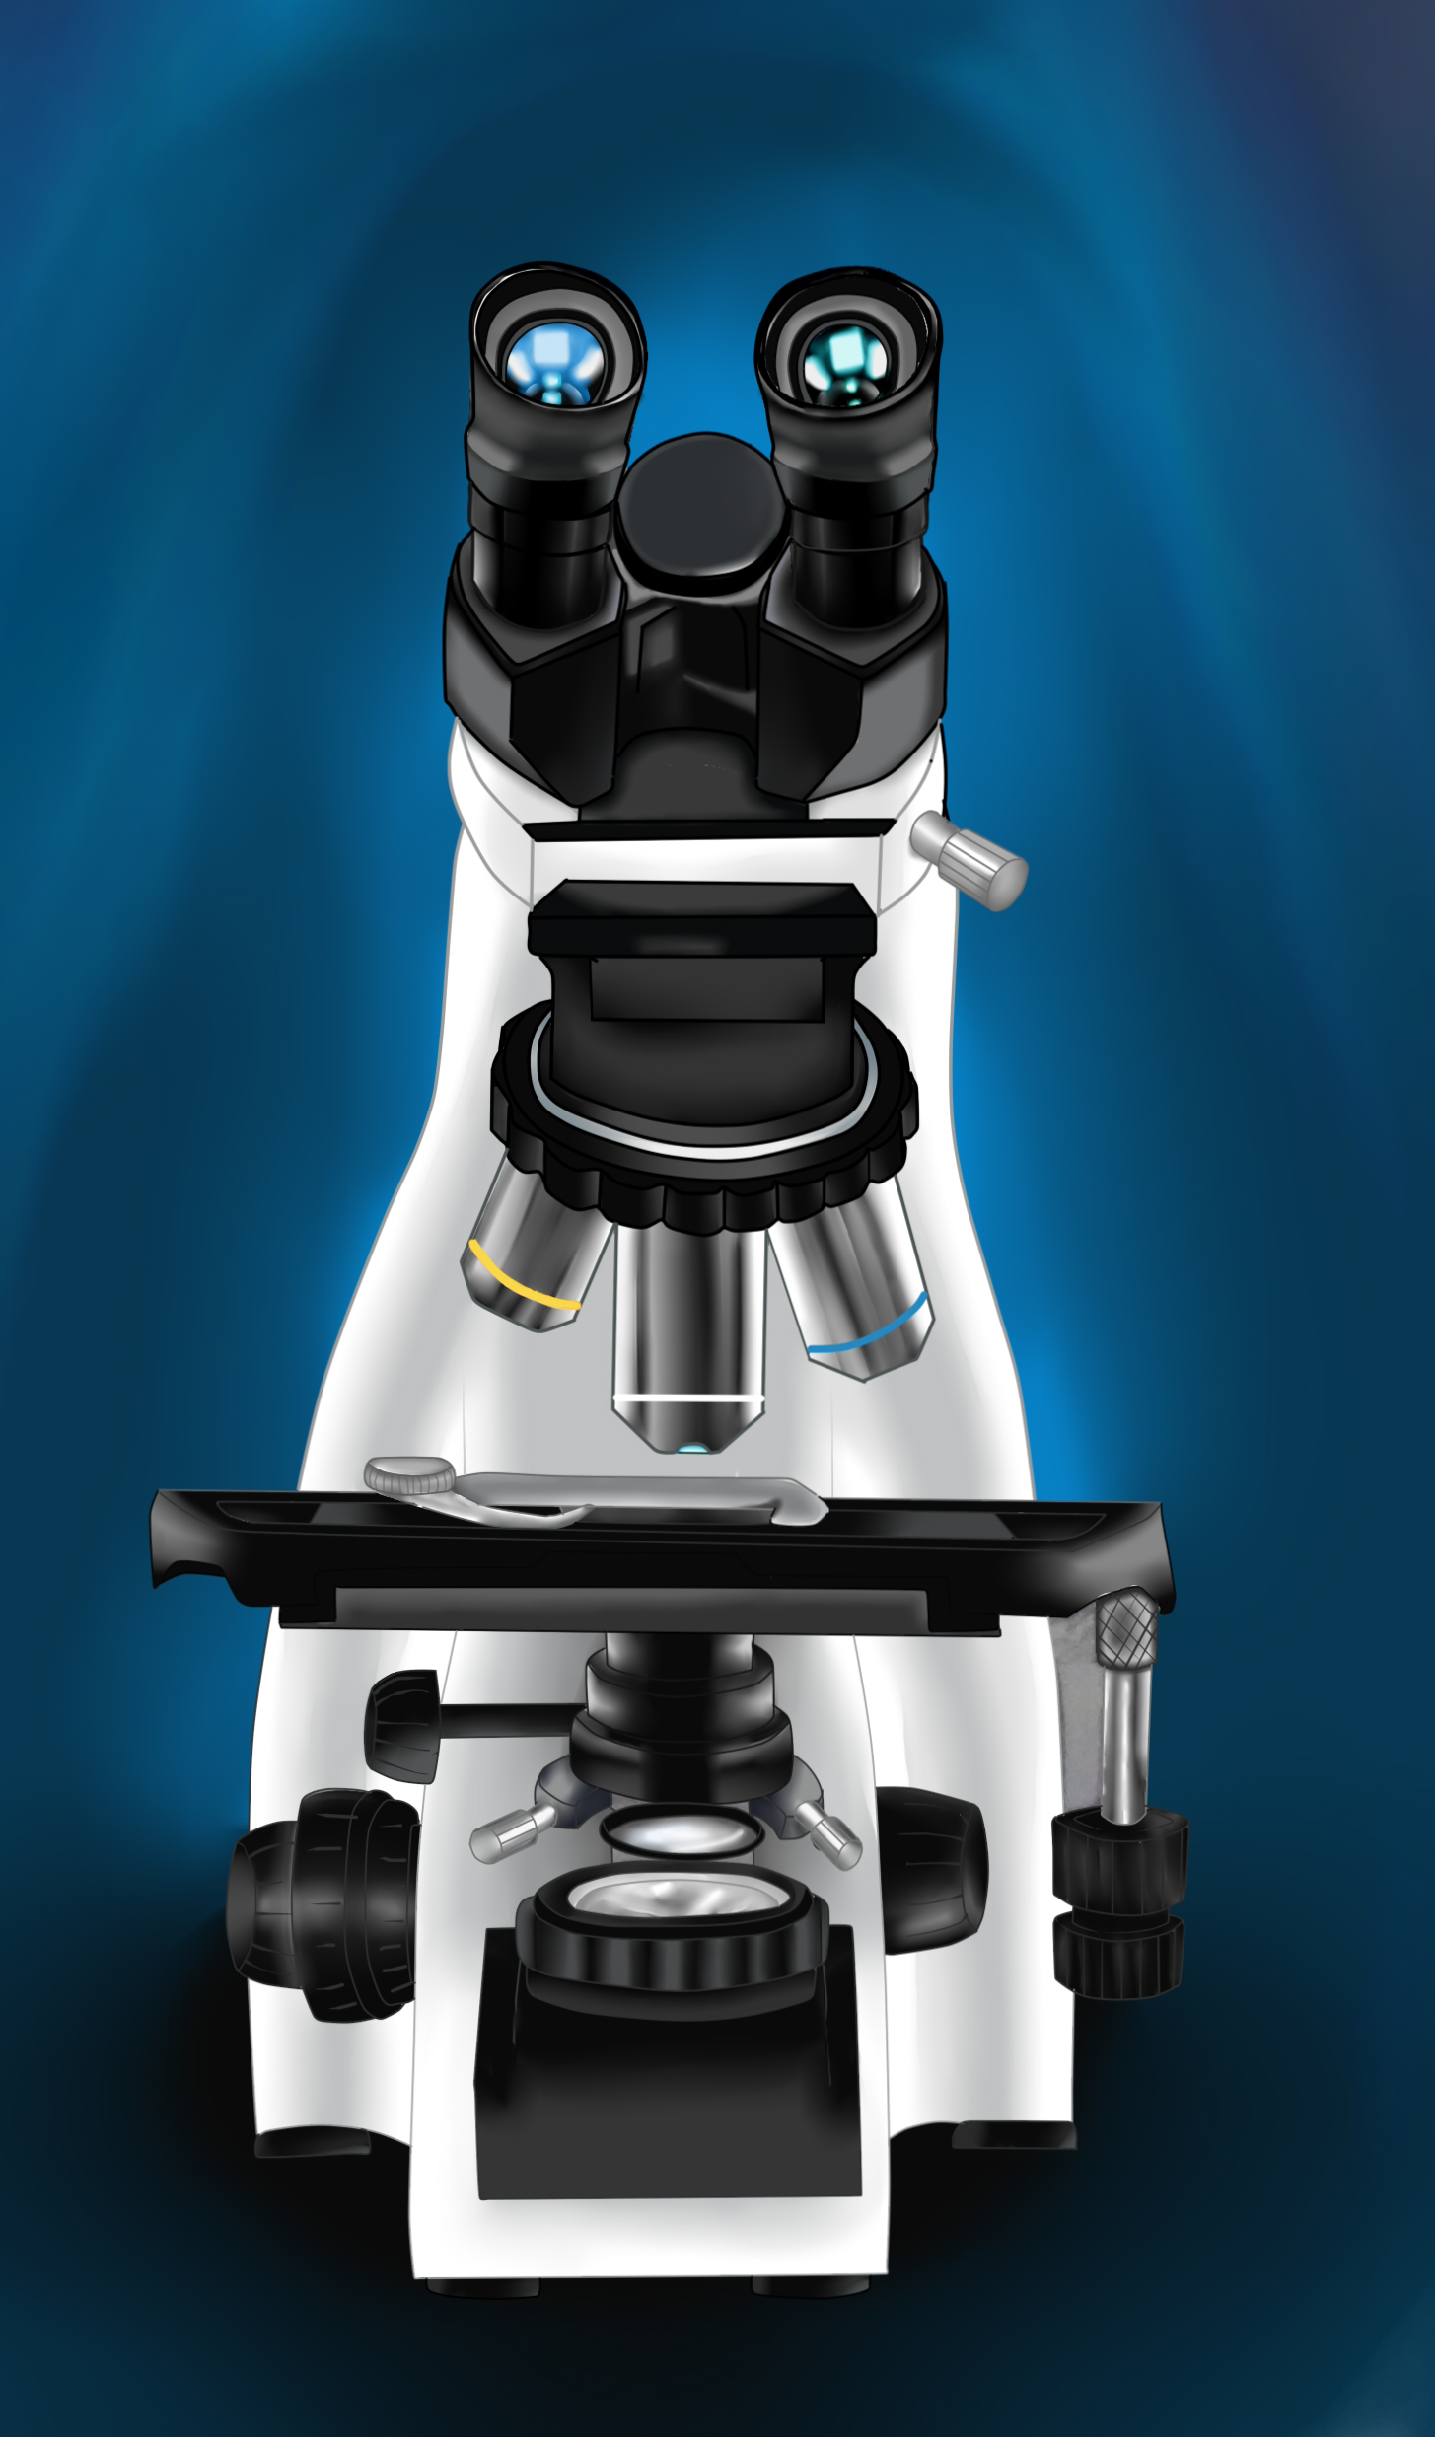
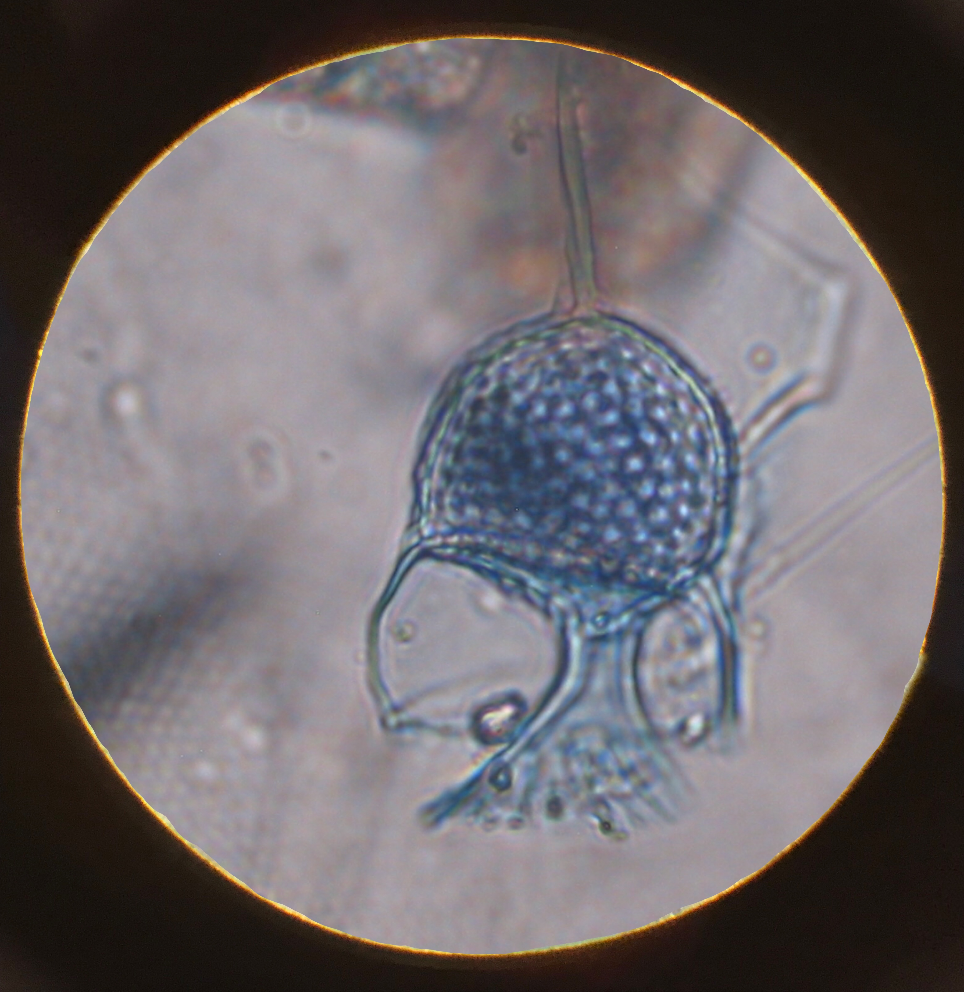
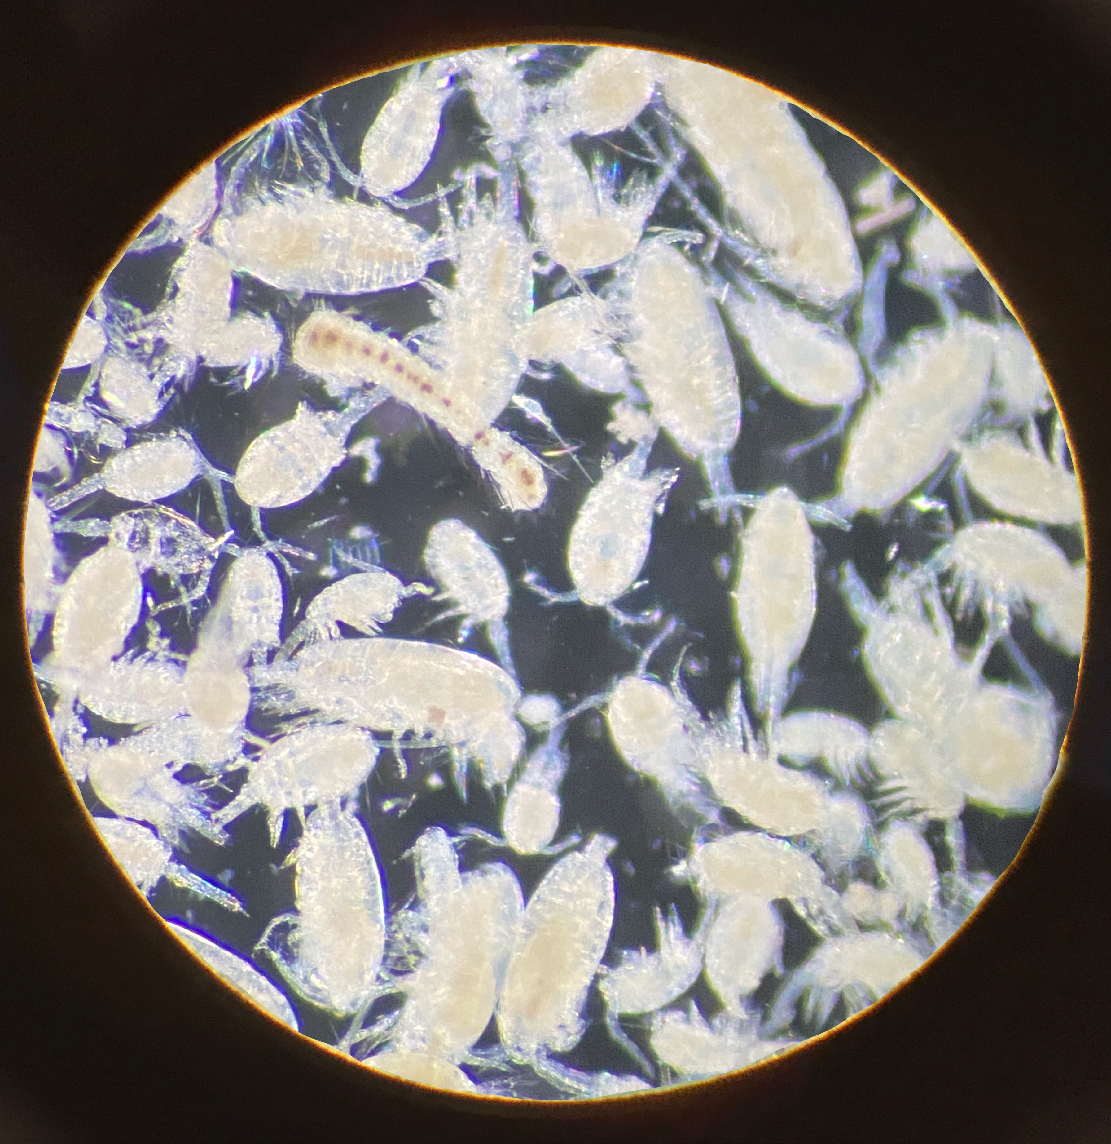

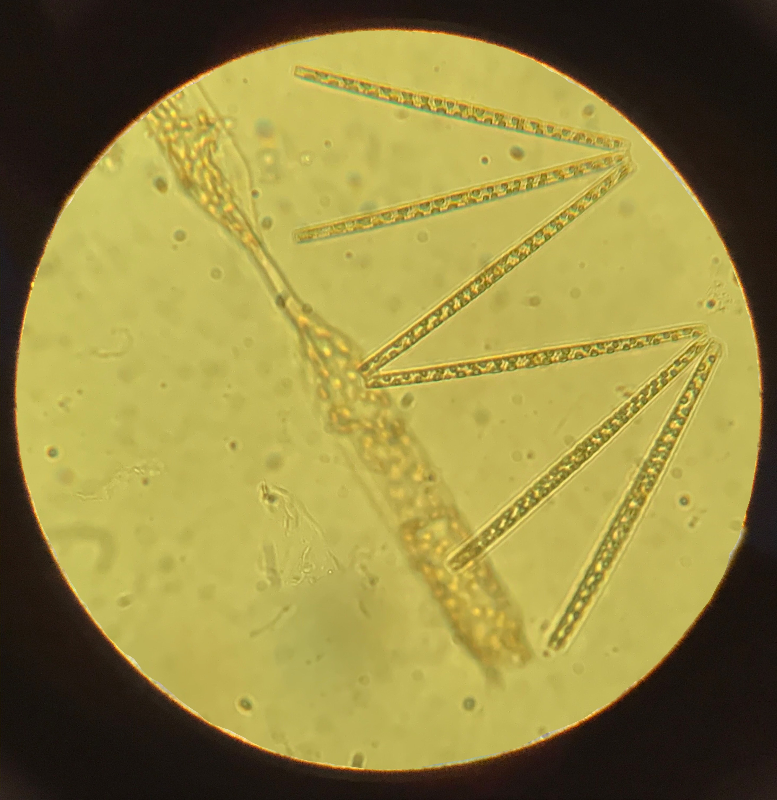
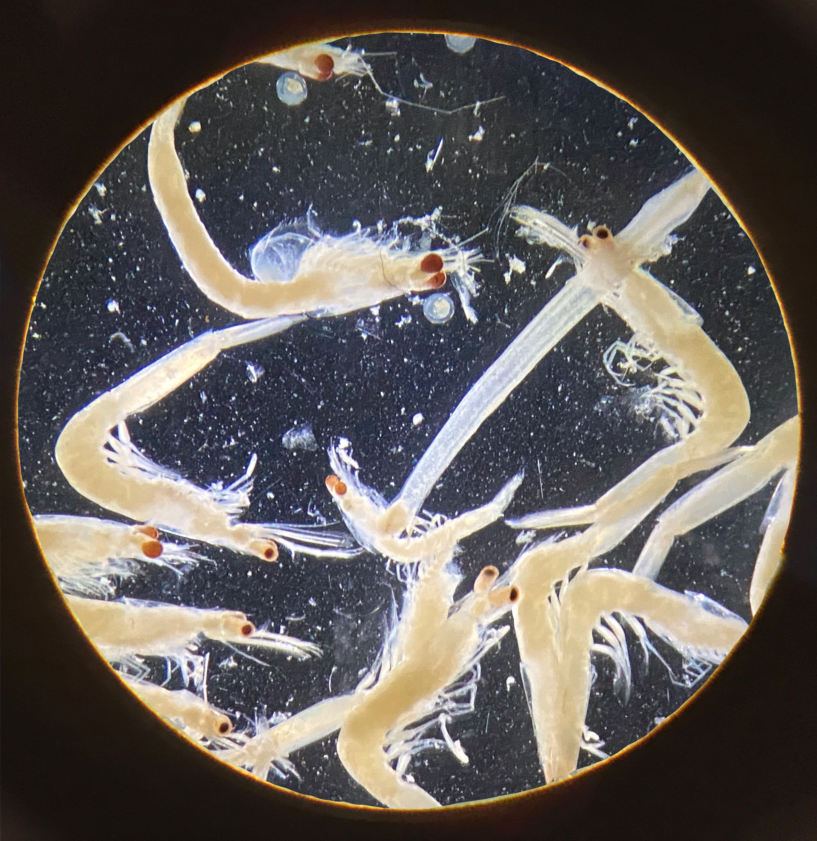
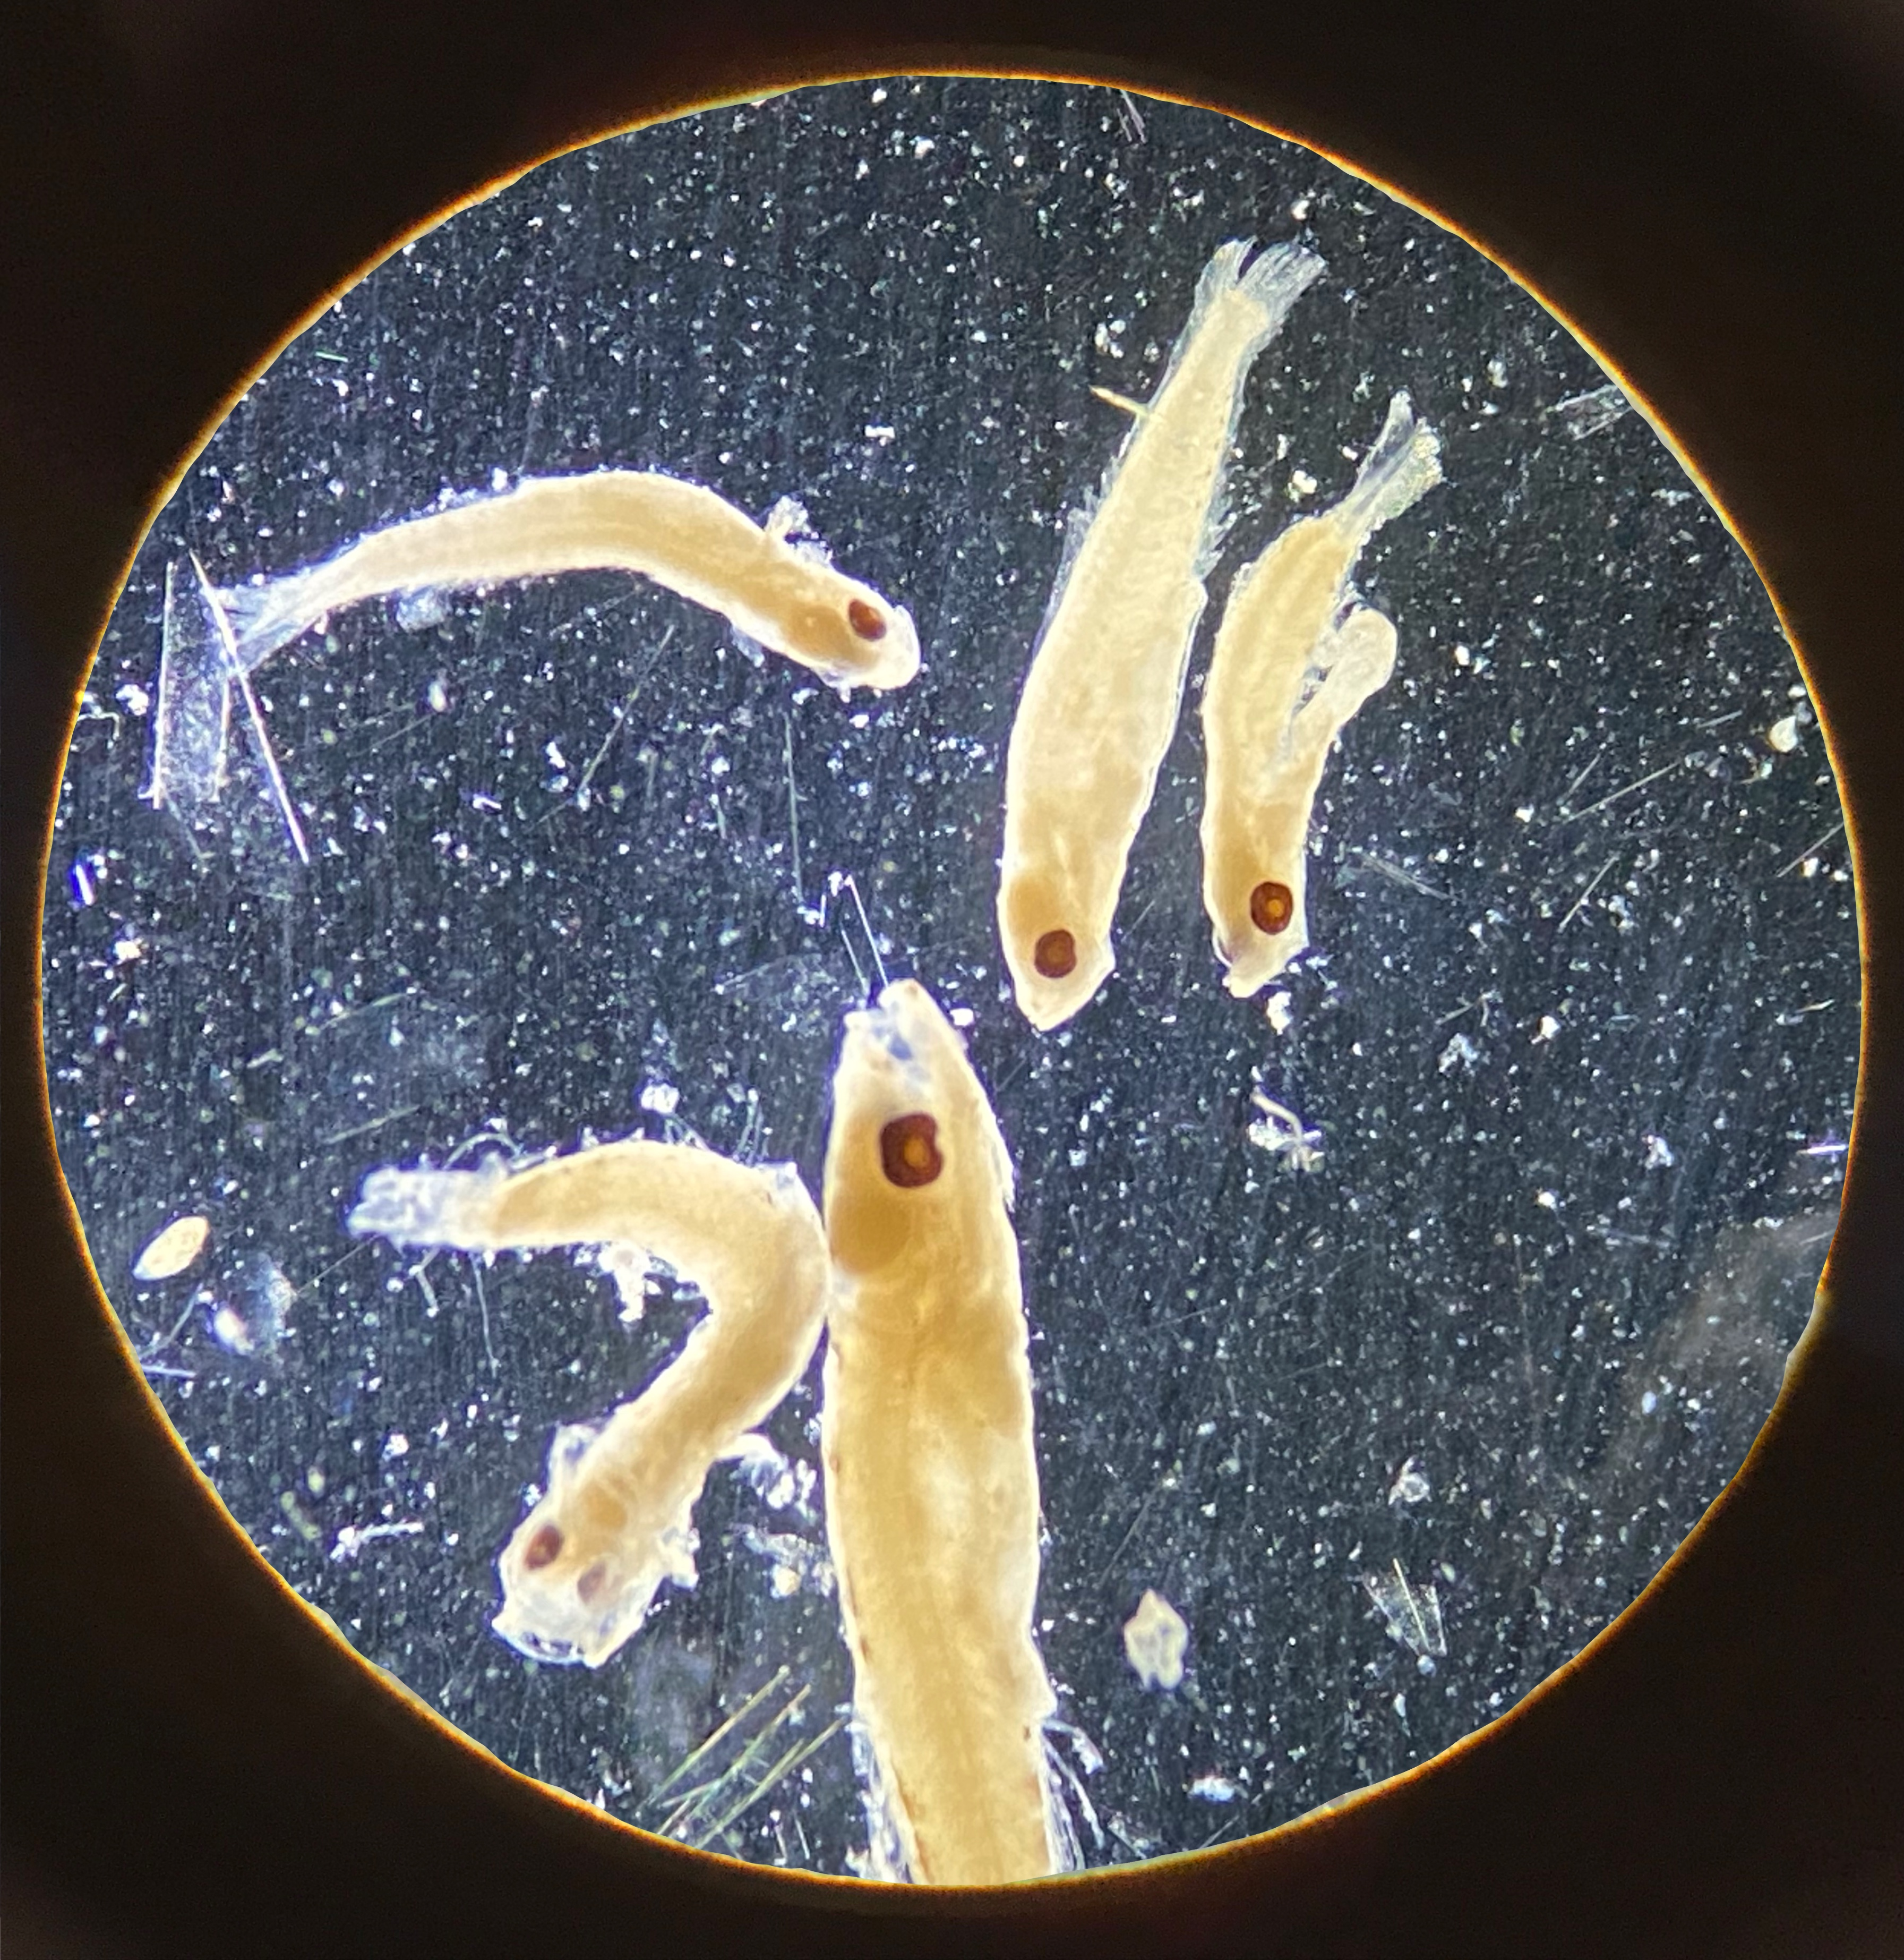
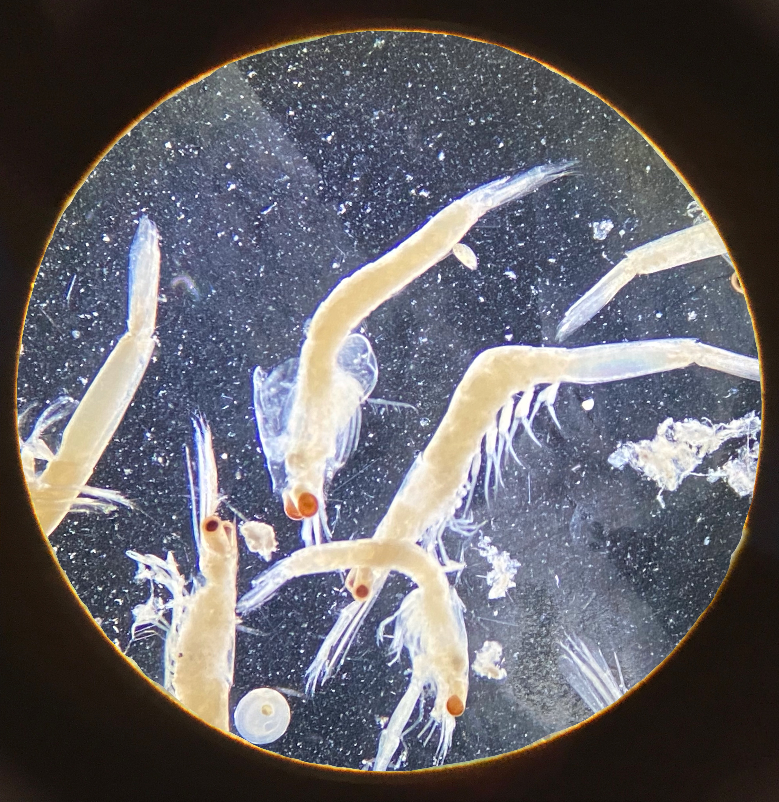
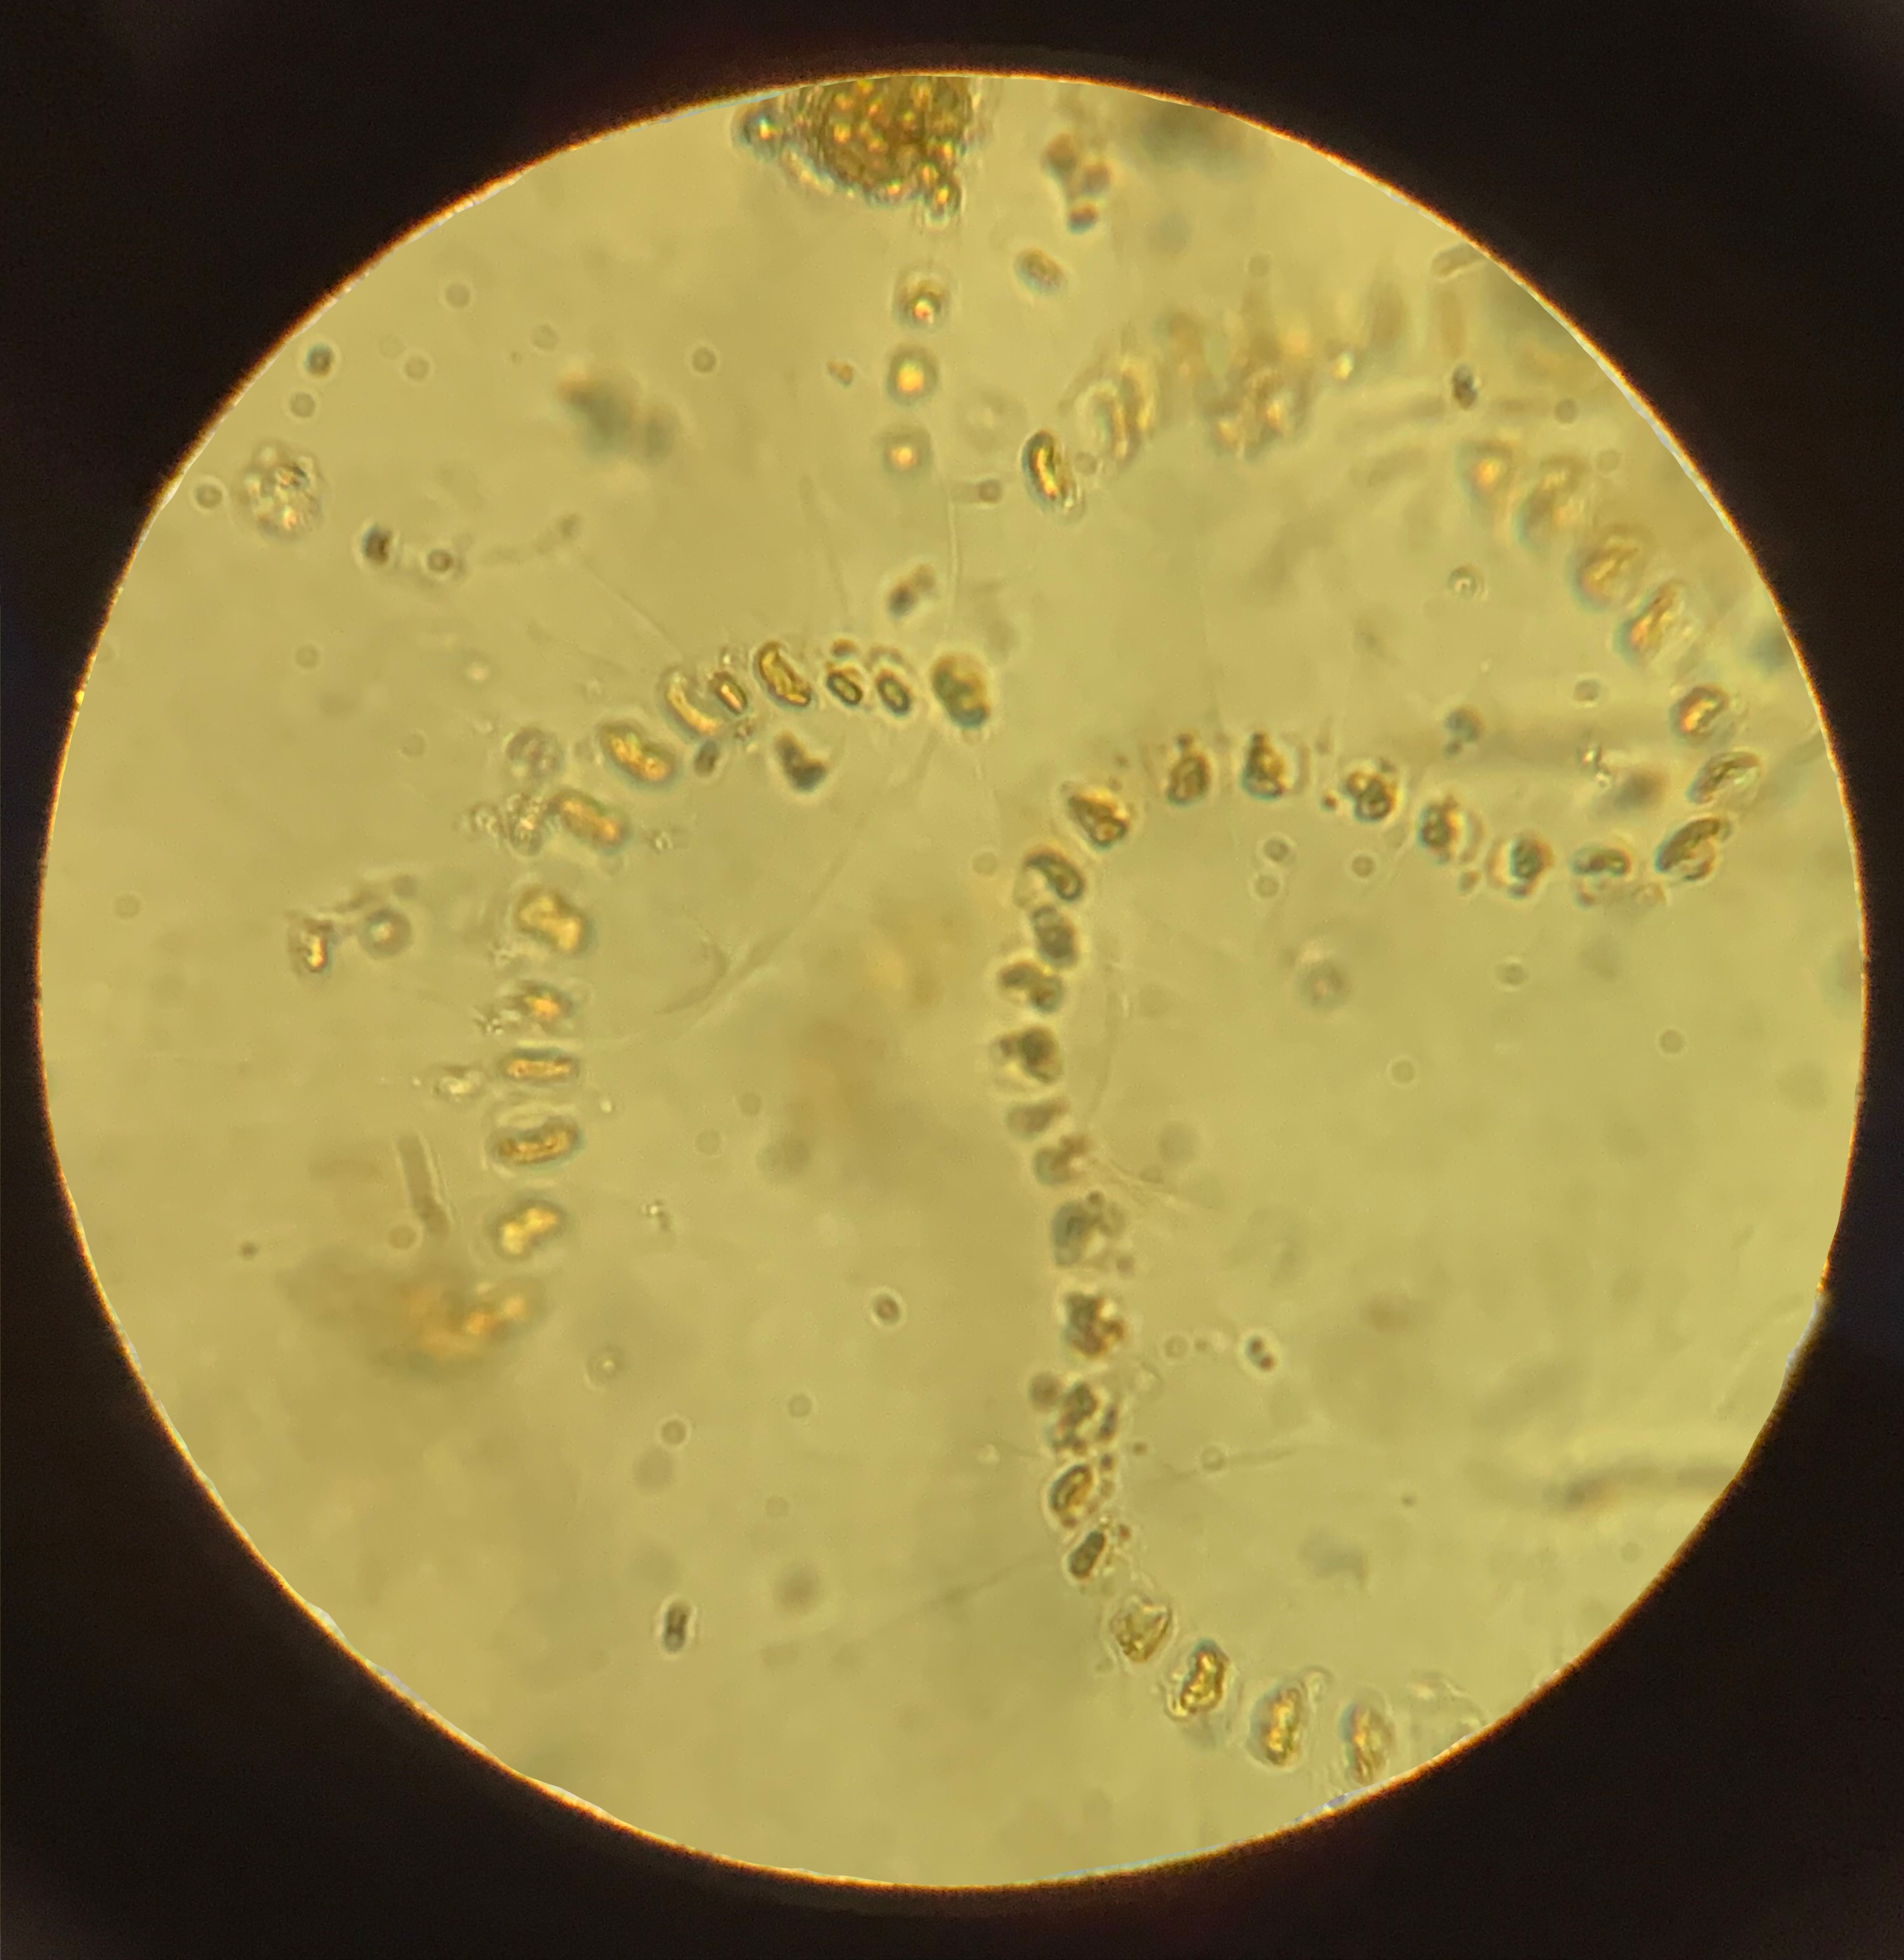
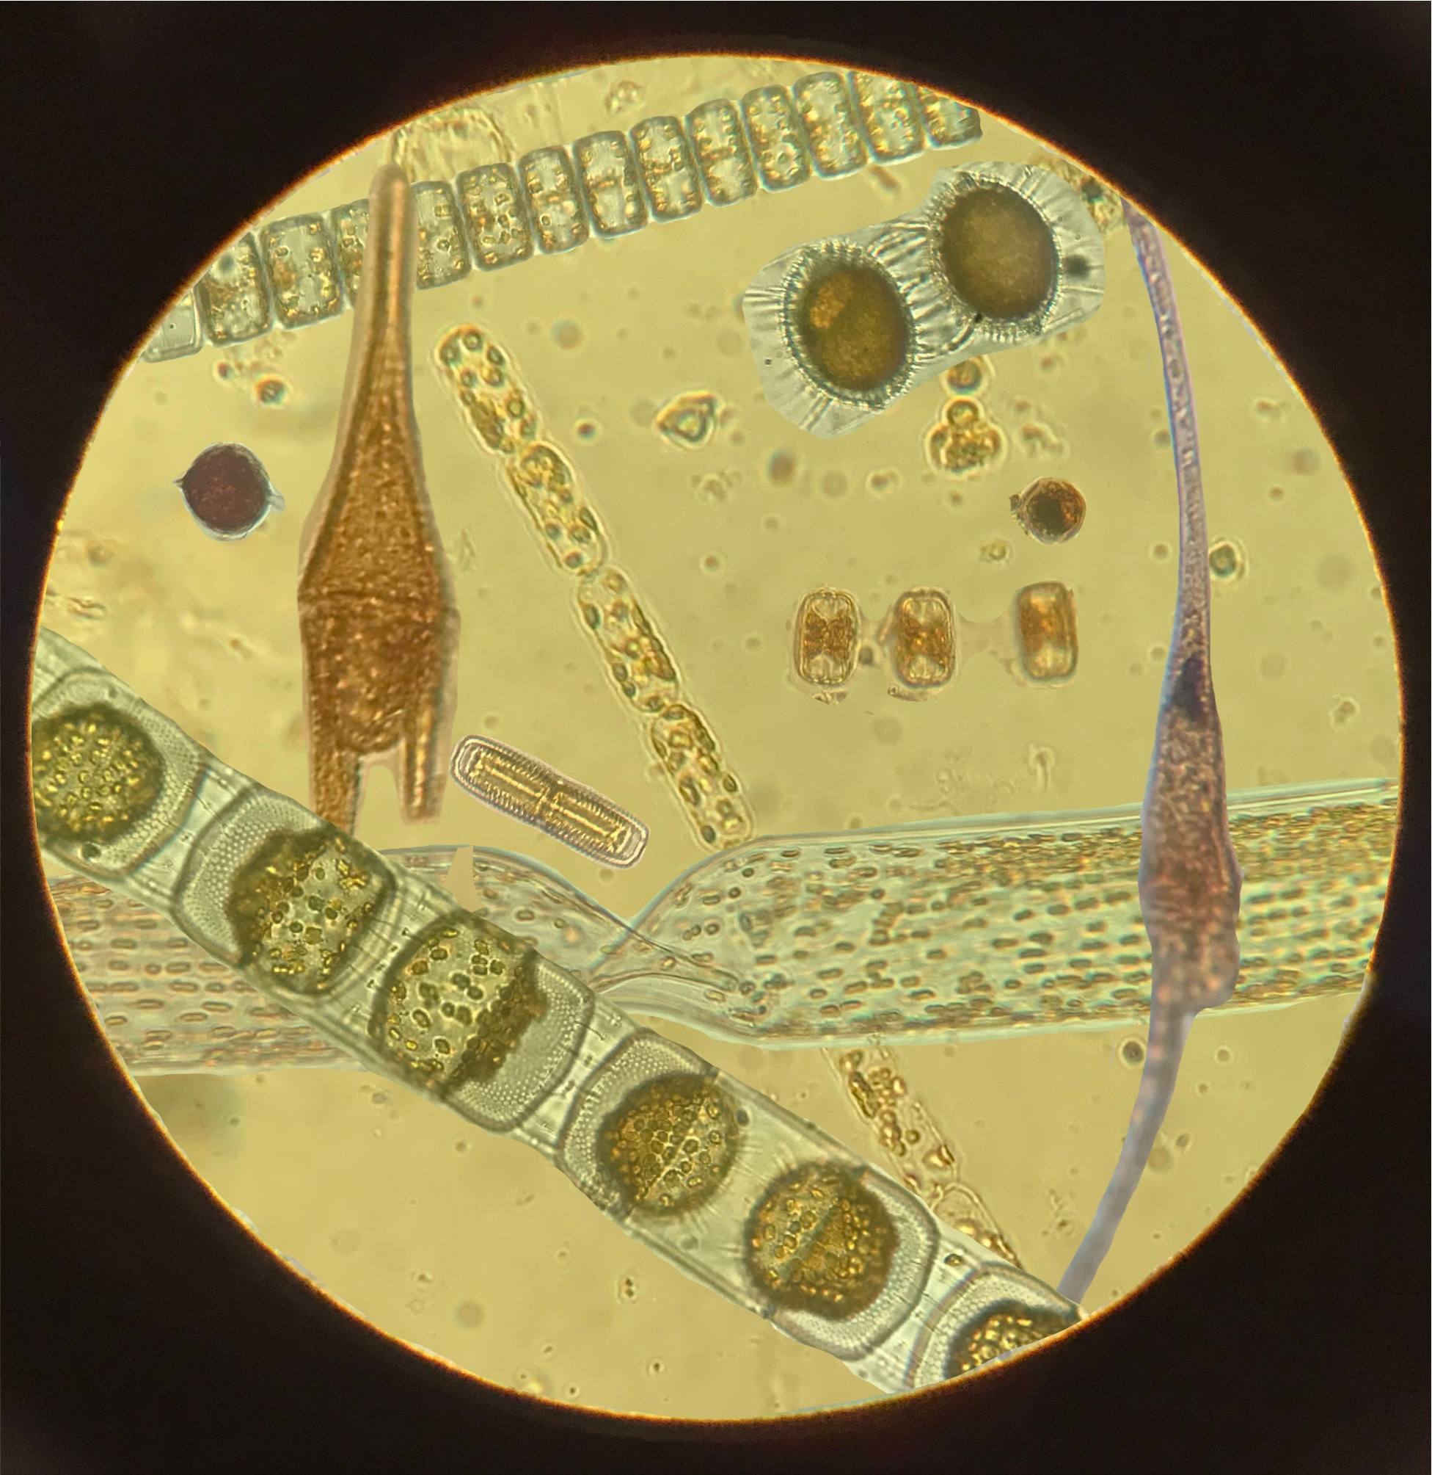
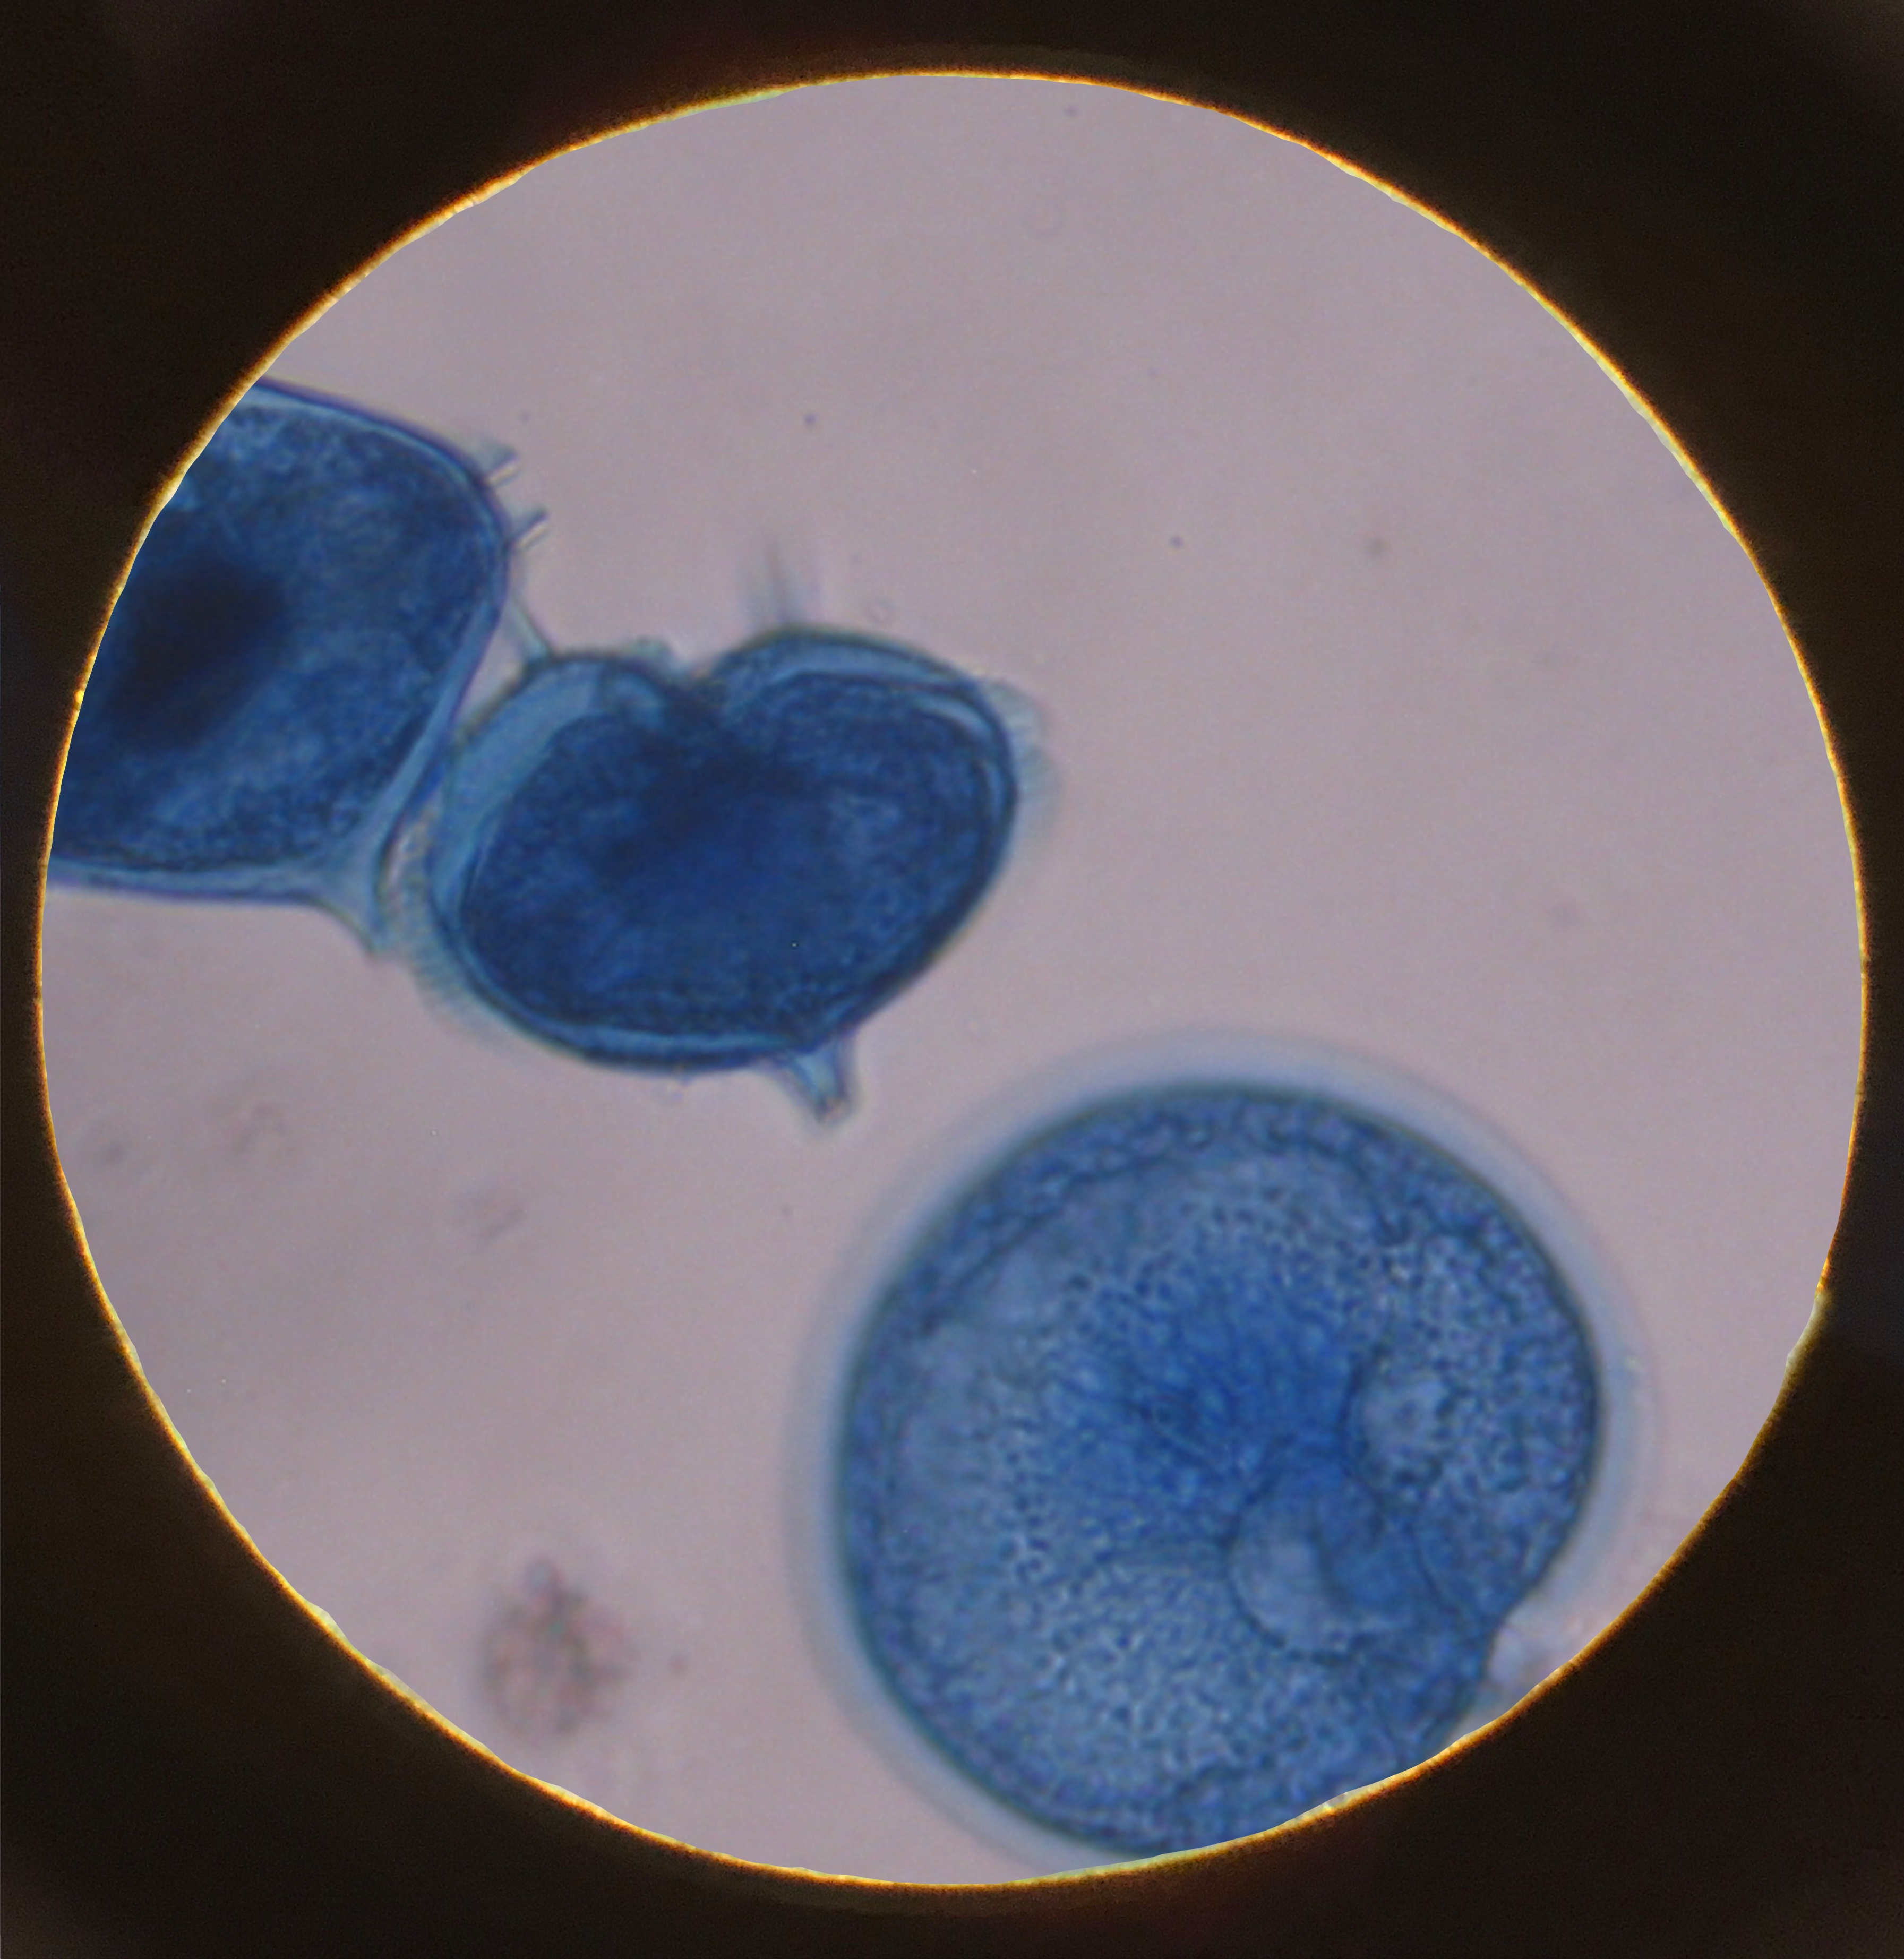
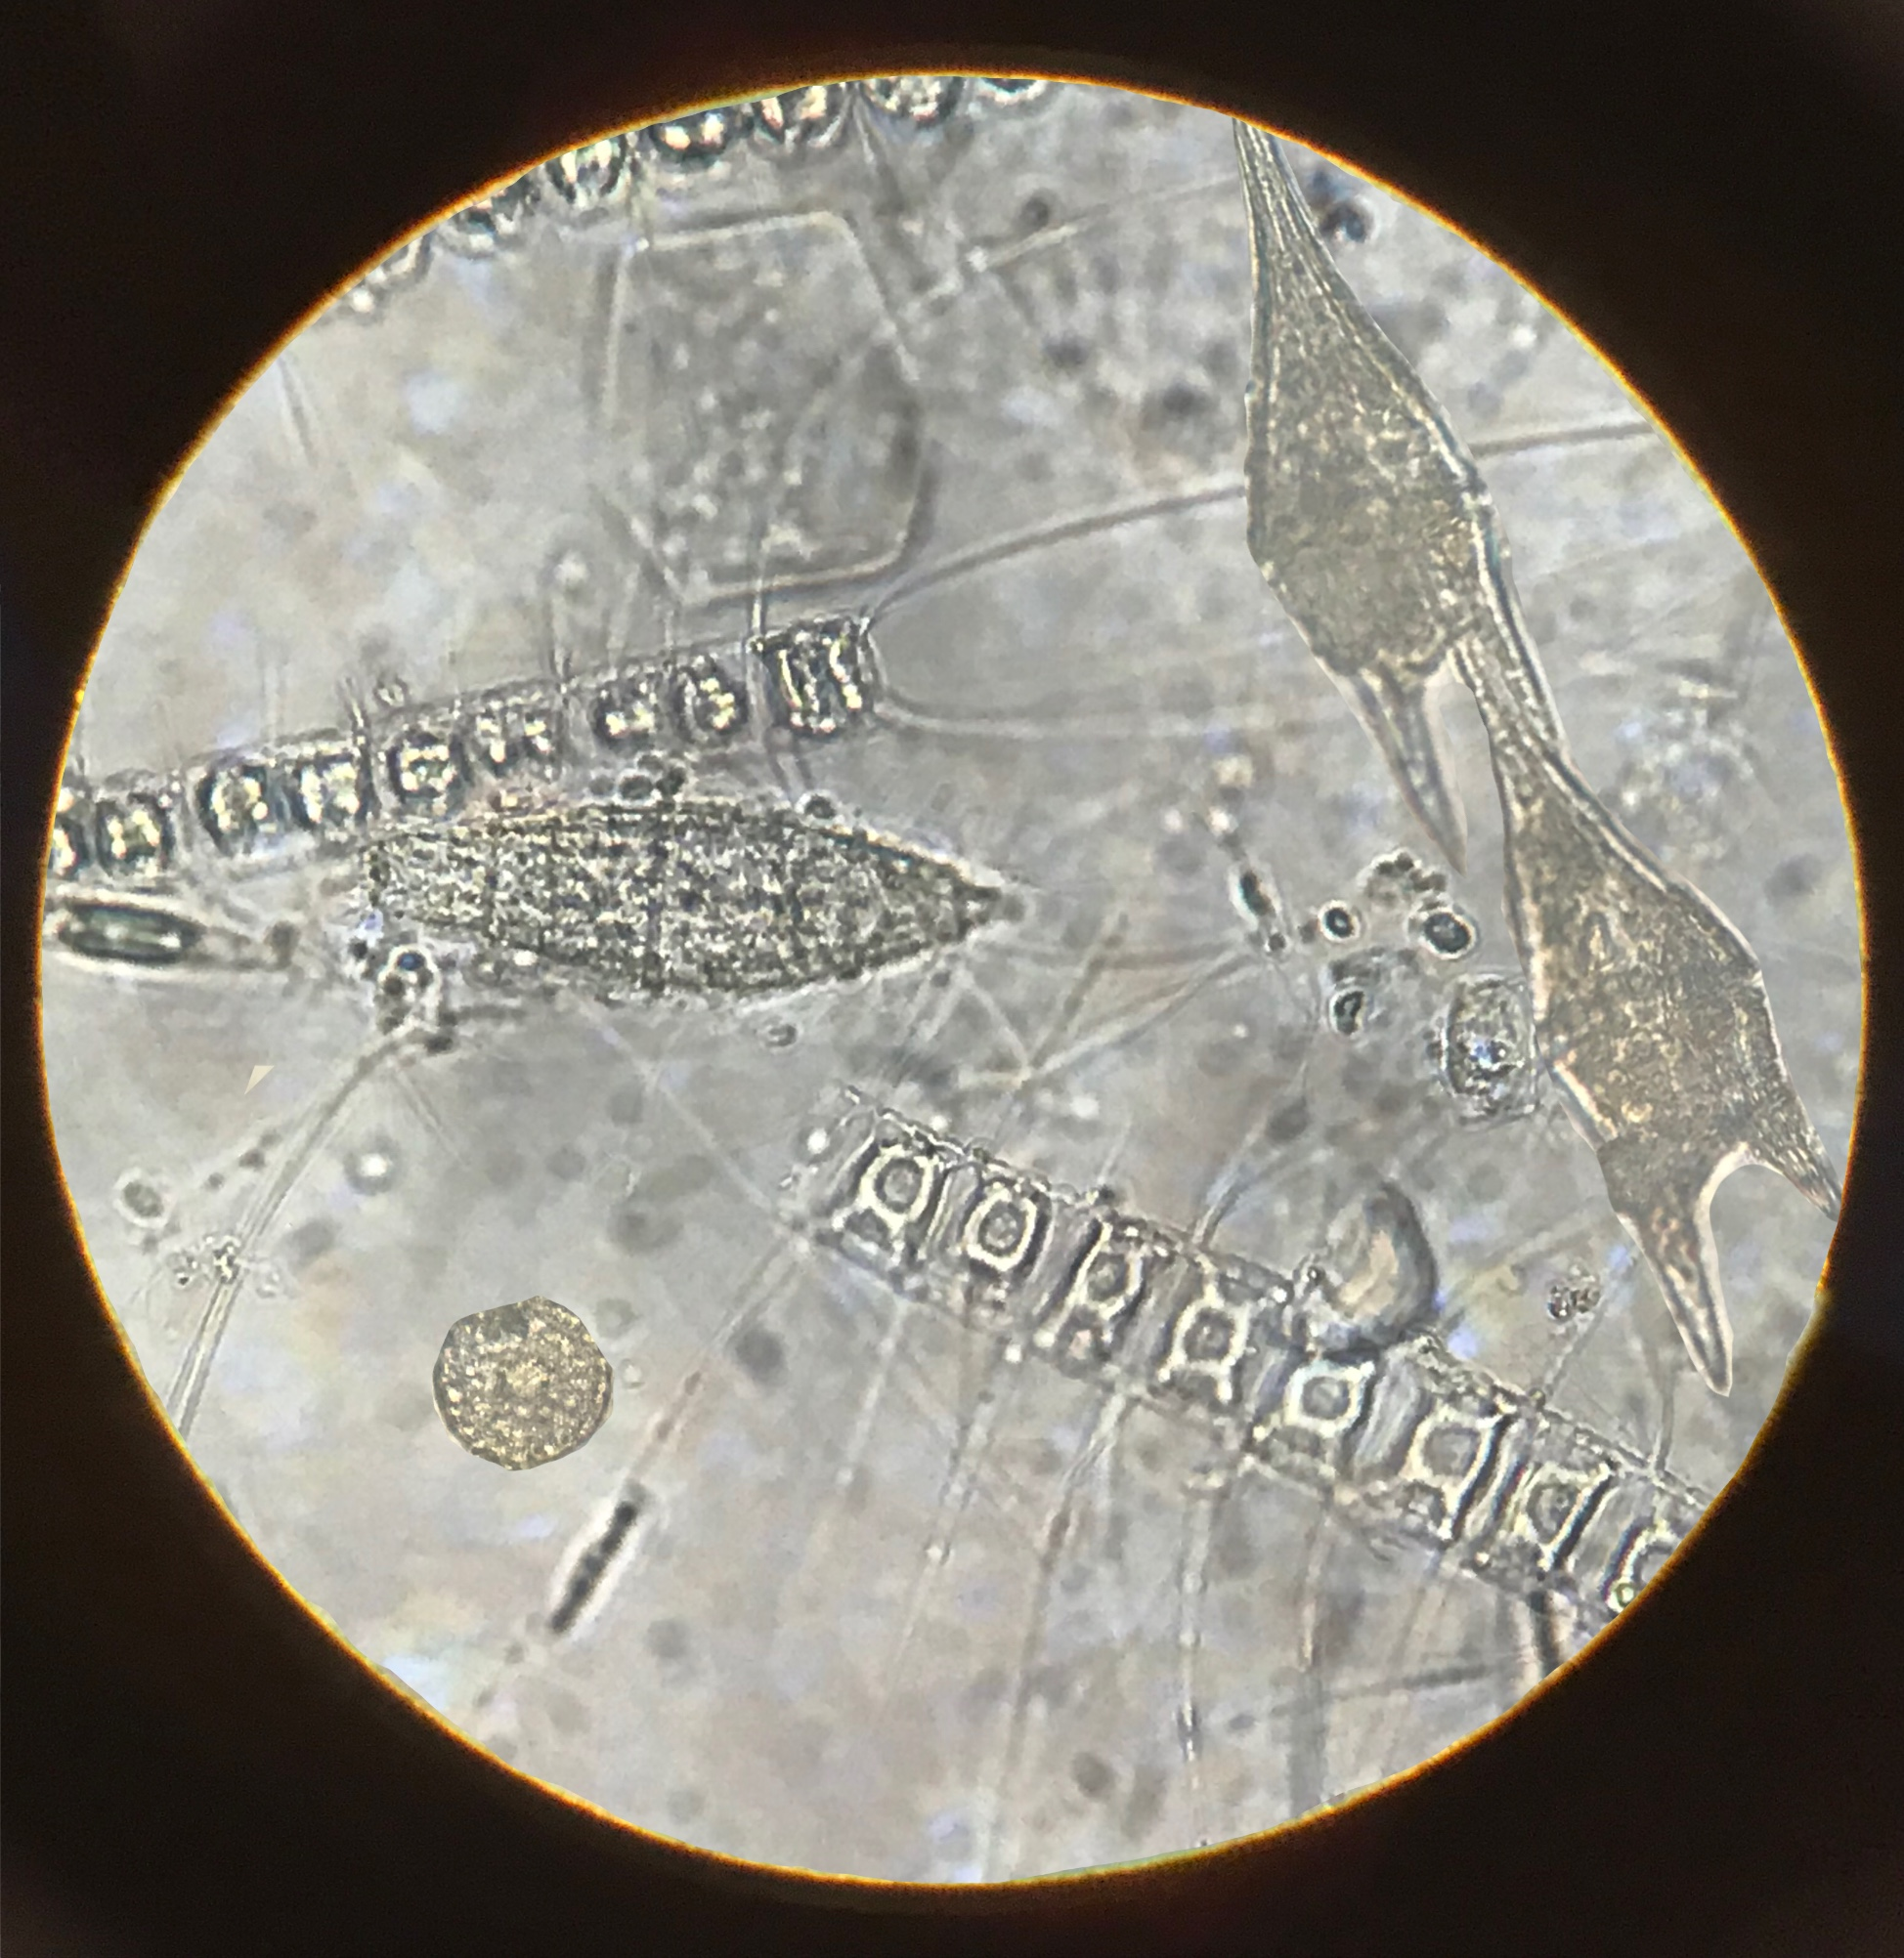
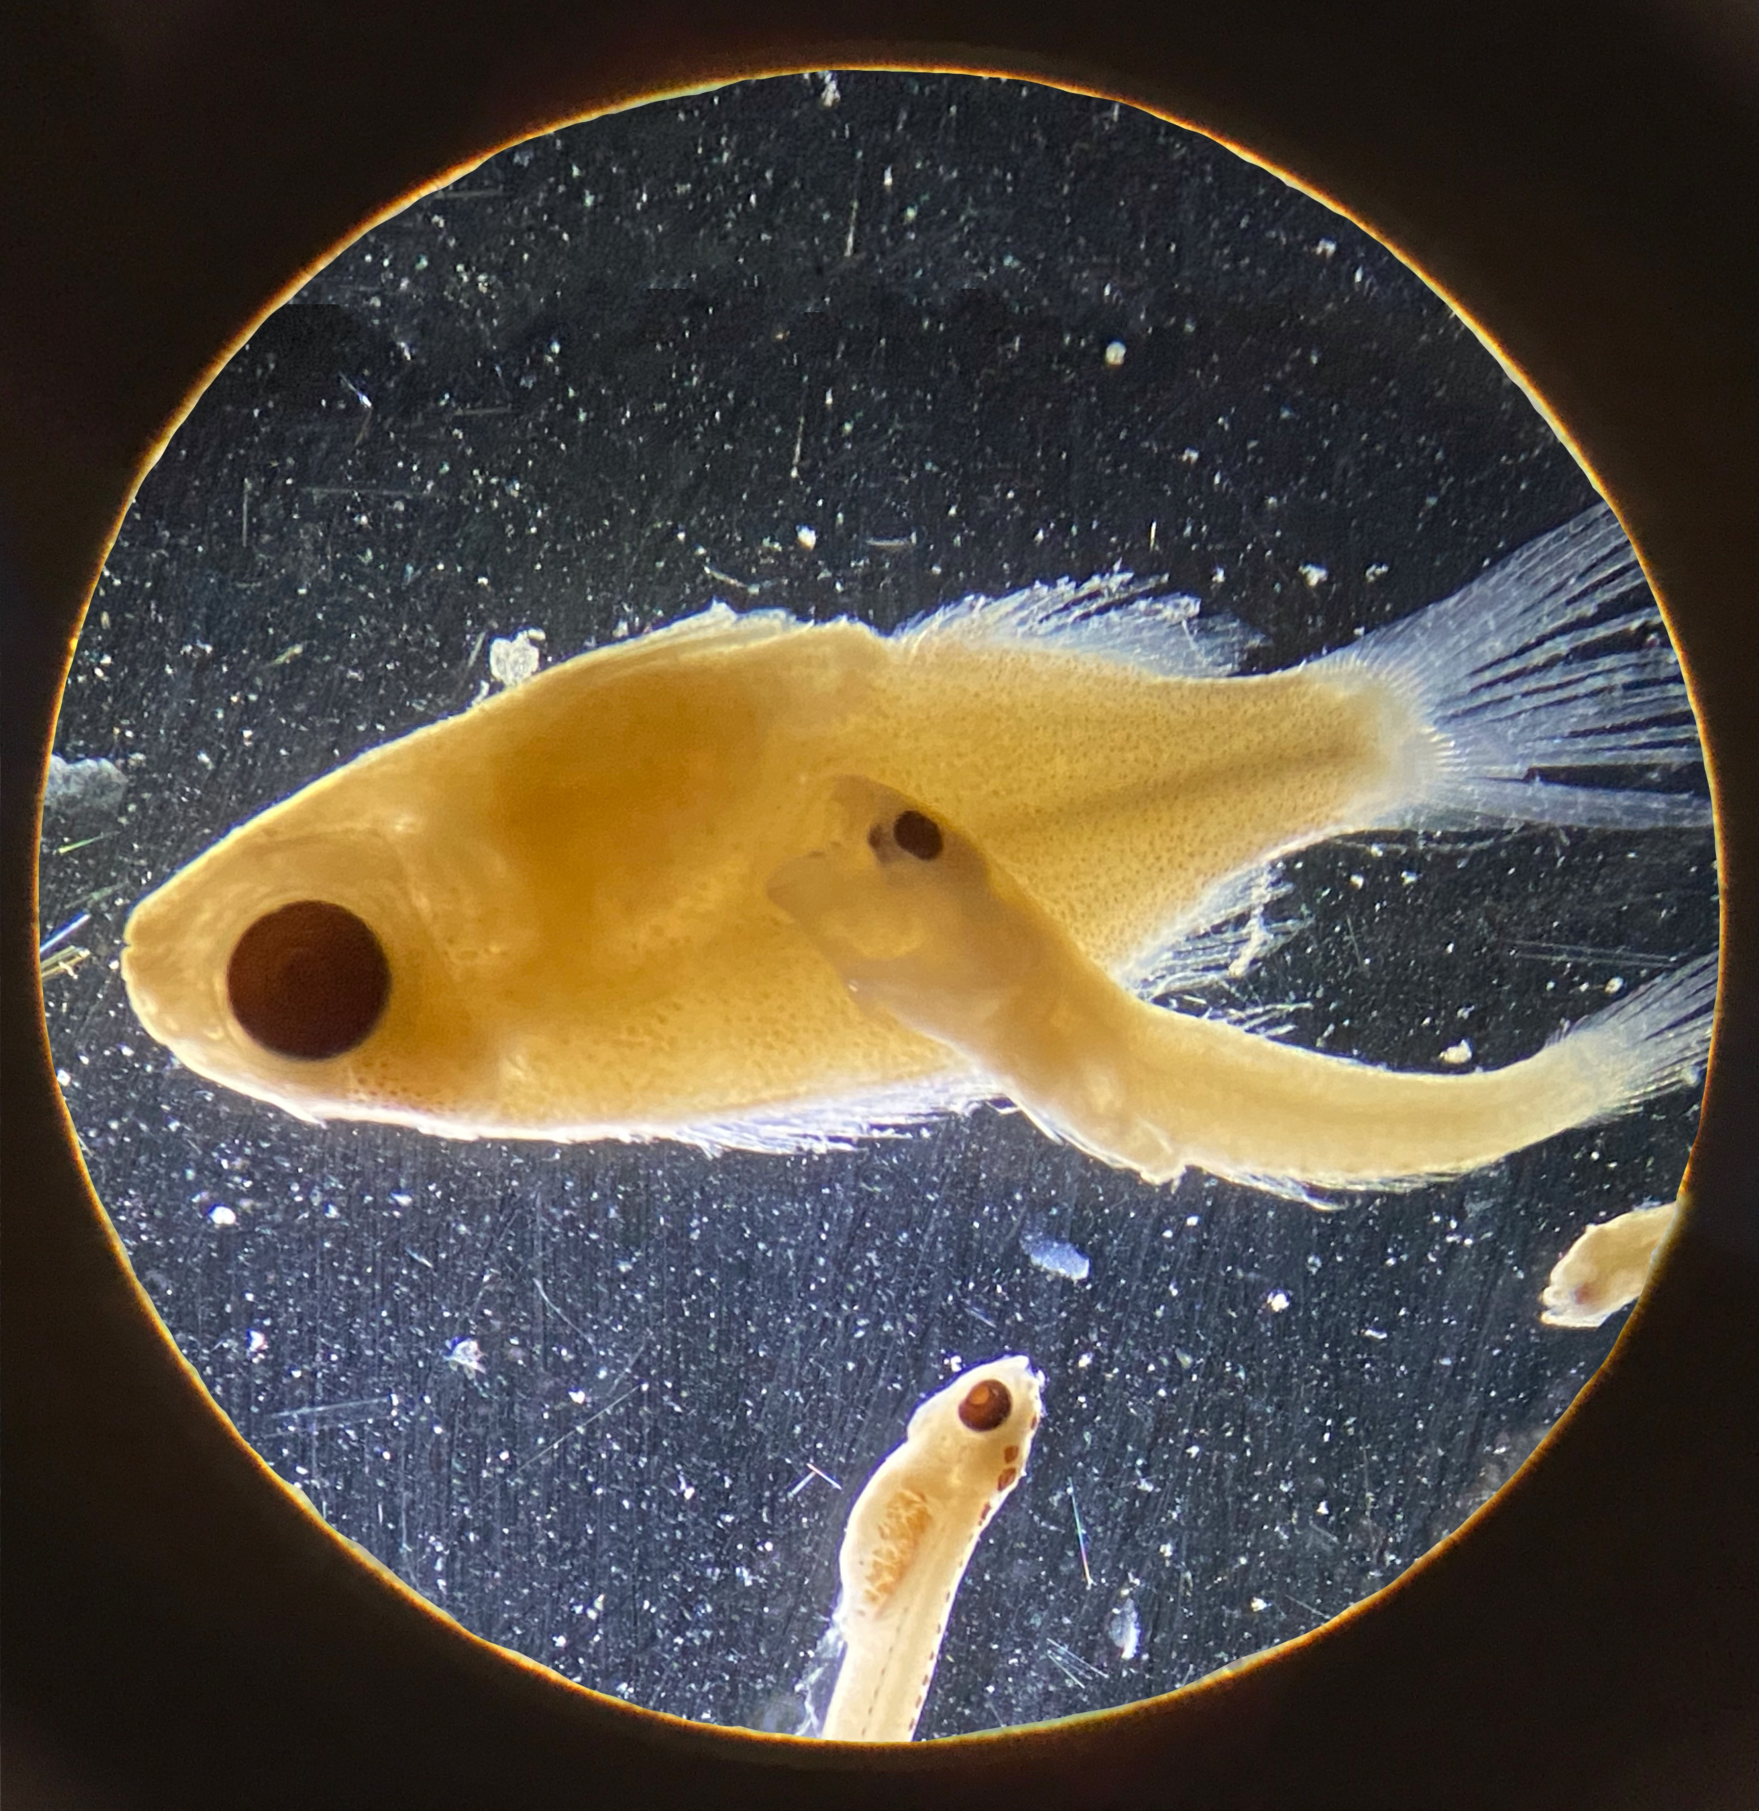
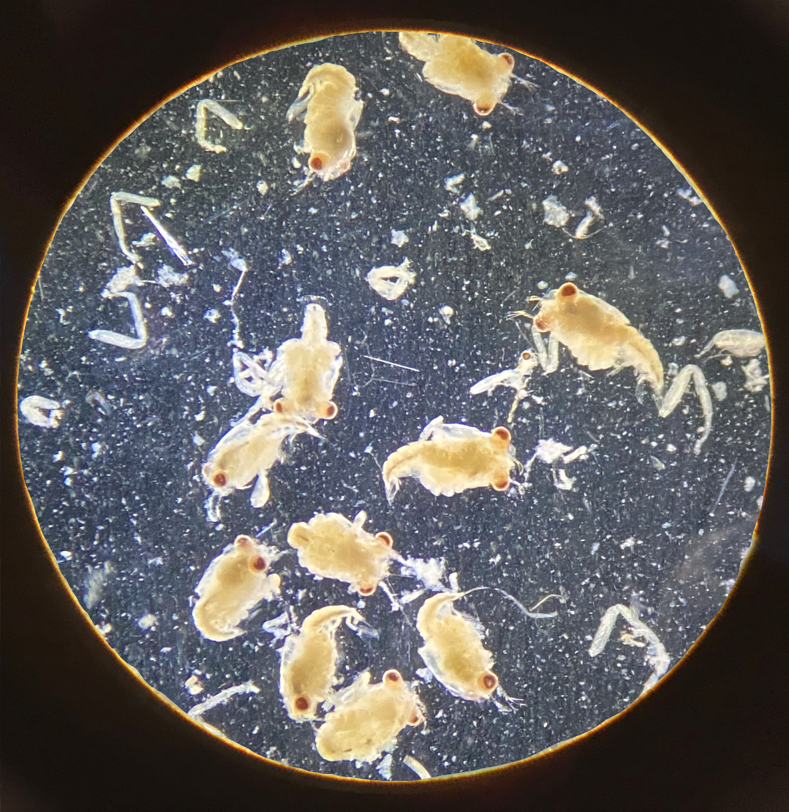
1
2
3
4
5
6
7
8
9
Clic en el boton rojo para apagar microscopio
10
11
12

Slide 7


Estación 1 “Bahía de Kino” Sonora, febrero-2018.
Clic en la platina para cambiar la preparación

Slide 8
Estación 1 “Bahía de Kino” Sonora, febrero-2018.
Clic en la platina para cambiar la preparación

Slide 9
Estación 2 “Bahía de Kino” Sonora, febrero-2018.
Clic en la platina para cambiar la preparación

Slide 10
Estación 2 “Bahía de Kino” Sonora, febrero-2018.
Clic en la platina para cambiar la preparación

Slide 11
Estación 3“Bahía de Kino” Sonora, febrero-2018.
Clic en la platina para cambiar la preparación

Slide 12
Estación 3 “Bahía de Kino” Sonora, febrero-2018.
Clic en la platina para cambiar la preparación

Slide 13
Estación 1 “Bahía de Kino” Sonora, febrero-2018.
Clic en la platina para cambiar la preparación

Slide 14
Estación 1 “Bahía de Kino” Sonora, febrero-2018.
Clic en la platina para cambiar la preparación

Slide 15
Estación 2 “Bahía de Kino” Sonora, febrero-2018.
Clic en la platina para cambiar la preparación

Slide 16
Estación 2“Bahía de Kino” Sonora, febrero-2018.
Clic en la platina para cambiar la preparación

Slide 17
Estación 3 “Bahía de Kino” Sonora, febrero-2018.
Clic en la platina para cambiar la preparación

Slide 18
Estación 3 “Bahía de Kino” Sonora, febrero-2018.
Clic en la platina para cambiar la preparación

Slide 19


¡Gracias por realizar el ejercicio!
Da clic en icono de la opción deseada
Volver a realizar
el ejercicio:
Finalizar
el ejercicio:

